Slide 1

Институт информатики и кибернетики Кафедра программных систем
Веб-приложение для обучения по системе Лейтнера с реализацией алгоритма интервального повторения
Выполнил: обучающийся гр.6401-020302D Алёнушка А.А.
Научный руководитель: доцент кафедры программных систем, доцент, к.т.н. Гордеева О.А.
Самара 2025

Slide 2
ЦЕЛЬ И ЗАДАЧИ
Цель работы - разработать веб-приложение для обучения по системе Лейтнера с реализацией алгоритма интервального повторения.
Задачи:
Провести анализ предметной области;
Сделать обзор систем-аналогов в области обучения по системе Лейтнера с реализацией алгоритма интервального повторения;
Изучить реализации алгоритма интервального повторения;
Спроектировать архитектуру системы: определить основные модули, их взаимодействие и используемые технологии.
Реализовать информационное и программное обеспечение;
Провести тестирование и отладку разработанного веб-приложения.
Веб-приложение для обучения по системе Лейтнера с реализацией алгоритма интервального повторения
2/21

Slide 3
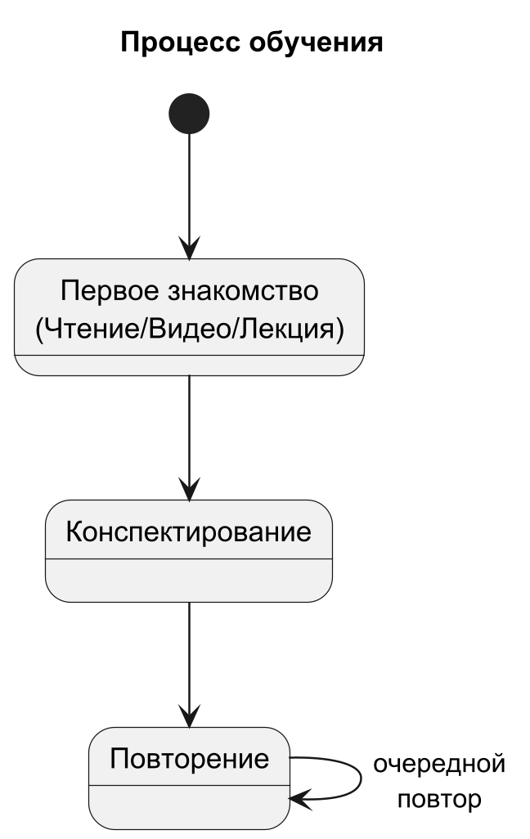
АКТУАЛЬНОСТЬ
Проблемы и сложности при обучении:
сложность мониторинга степени усвоения предыдущих тем
сложность определения что ты понял и запомнил, а что нет
медленный процесс создания конспектов
неэффективность простого перечитывания всего подряд
неясность как часто следует повторять материал
Веб-приложение для обучения по системе Лейтнера с реализацией алгоритма интервального повторения
3/21

Slide 4
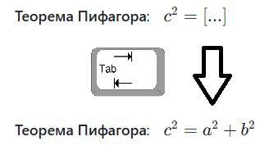
АКТУАЛЬНОСТЬ
Разработанная система предлагает следующие решения:
алгоритм интервального повторения
применение ЭВМ
cloze-тесты
язык разметки markdown, редактор кода и формат флэш карточек
формат веб-приложения
Данная система может применяться для следующих целей:
подготовка к собеседованию
прохождение курсов
подготовка сотрудников предприятий и организаций к сдаче квалификационных экзаменов
подготовка сотрудников органов внутренних дел к прохождению профессиональных аттестаций и экзаменов
cloze-тест
Веб-приложение для обучения по системе Лейтнера с реализацией алгоритма интервального повторения
4/21

Slide 5
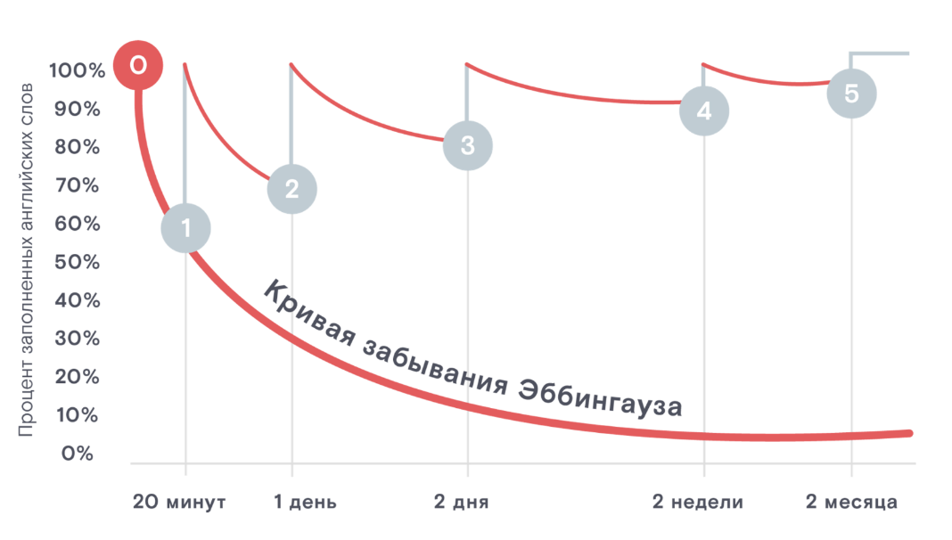
СИСТЕМА ЛЕЙТНЕРА И ИНТЕРВАЛЬНОЕ ПОВТОРЕНИЕ
Система Лейтнера:
верно вспомнил → карточка переходит в следующий ящик
ошибся → карточка возвращается в первый ящик
Интервальное повторение:
Интервалы базируются на кривой забывания Эббингауза.
Алгоритм автоматически регулирует интервалы повторений.
Система Лейтнера
Кривая забывания Эббингауза
Веб-приложение для обучения по системе Лейтнера с реализацией алгоритма интервального повторения
5/21

Slide 6
ОПИСАНИЕ СИСТЕМ-АНАЛОГОВ
Anki – приложение для создания и изучения цифровых карточек с реализацией алгоритма интервального повторения (SRS).
Достоинства:
Мультиплатформенность и синхронизация через AnkiWeb, обеспечивающая доступ к карточкам на всех устройствах;
Гибкая настройка алгоритма повторения и обширная экосистема плагинов;
Недостатки:
Неинтуитивный, сложный и устаревший интерфейс, требующий времени на освоение;
Отсутствие встроенного Markdown-/Vim-редактора и ограниченные возможности визуализации создания карточек;
Веб-приложение для обучения по системе Лейтнера с реализацией алгоритма интервального повторения
6/21

Slide 7
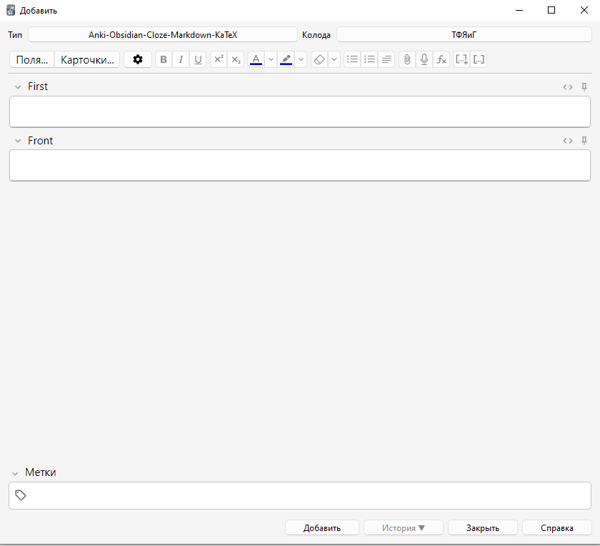
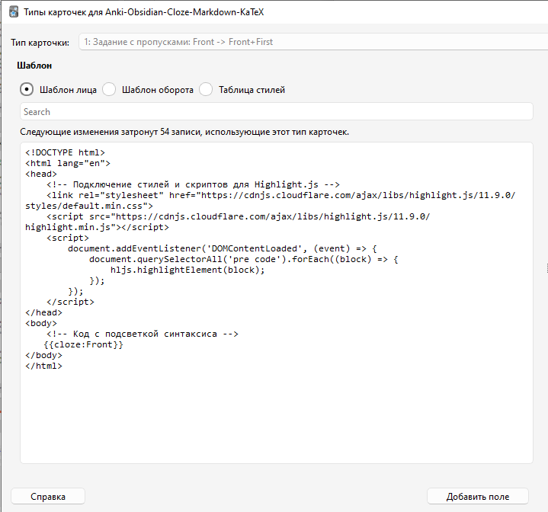
ИНТЕРФЕЙС ANKI
Веб-приложение для обучения по системе Лейтнера с реализацией алгоритма интервального повторения
7/21

Slide 8
ОПИСАНИЕ СИСТЕМ-АНАЛОГОВ
StudyStack – веб-сервис для создания и изучения флеш-карточек с несколькими режимами работы (карточки, тесты, игры).
Достоинства:
Bеб-интерфейс без необходимости установки приложений;
Несколько режимов обучения: соответствие, викторины, кроссворды, «Виселица» и др.;
Возможность импорта/экспорта наборов (CSV, текст), а также совместное использование публичных коллекций.
Недостатки:
Отсутствие полноценного алгоритма интервального повторения (SRS) — повторения идут без адаптации под пользователя;
Нет поддержки Markdown, cloze-вставок и редактора с Vim-режимом;
Веб-приложение для обучения по системе Лейтнера с реализацией алгоритма интервального повторения
8/21

Slide 9
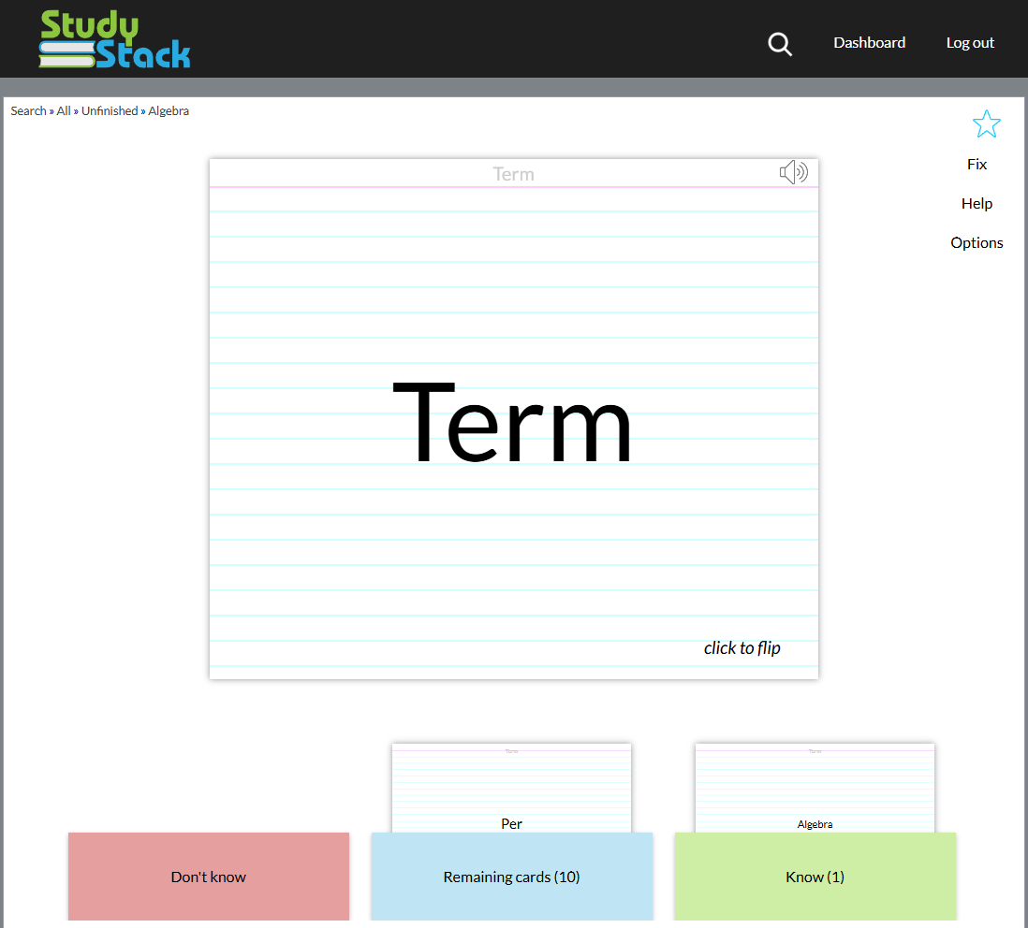
ИНТЕРФЕЙС STUDYSTACK
Веб-приложение для обучения по системе Лейтнера с реализацией алгоритма интервального повторения
9/21

Slide 10
КАК ВЫЧИСЛЯЮТСЯ ИНТЕРВАЛЫ?
Параметры
EF (Easiness Factor) – «коэффициент лёгкости» карточки
n – число последовательных успешных повторений
l – интервал для текущего повторения карточки
Алгоритм SM-2
n = 1: I₁ = 1 день
n = 2: I₂ = 6 дней
n > 2: Iₙ = Iₙ₋₁ × EF
Обновление EF
EF' = EF + (0.1 – (5 – q) × (0.08 + (5 – q) × 0.02))
где q (0…5) – оценка качества воспроизведения
Краткий пример
Пусть n=3, EF=2.5 → I₃ = 6 × 2.5 = 15 дней
При q=4: EF' = 2.5 + (0.1 – 1×(0.08 + 1×0.02)) ≈ 2.52
Веб-приложение для обучения по системе Лейтнера с реализацией алгоритма интервального повторения
10/21

Slide 11
КАК ВЫЧИСЛЯЮТСЯ ИНТЕРВАЛЫ?
Параметры
EF (Easiness Factor) – «коэффициент лёгкости» карточки
n – число последовательных успешных повторений
l – интервал для текущего повторения карточки
Алгоритм SM-2
n = 1: I₁ = 1 день
n = 2: I₂ = 6 дней
n > 2: Iₙ = Iₙ₋₁ × EF
Обновление EF
EF' = EF + (0.1 – (5 – q) × (0.08 + (5 – q) × 0.02))
где q (0…5) – оценка качества воспроизведения
Краткий пример
Пусть n=3, EF=2.5 → I₃ = 6 × 2.5 = 15 дней
При q=4: EF' = 2.5 + (0.1 – 1×(0.08 + 1×0.02)) ≈ 2.52
Веб-приложение для обучения по системе Лейтнера с реализацией алгоритма интервального повторения
11/21

Slide 12
КАК ВЫЧИСЛЯЮТСЯ ИНТЕРВАЛЫ?
Параметры
EF (Easiness Factor) – «коэффициент лёгкости» карточки
n – число последовательных успешных повторений
l – интервал для текущего повторения карточки
Алгоритм SM-2
n = 1: I₁ = 1 день
n = 2: I₂ = 6 дней
n > 2: Iₙ = Iₙ₋₁ × EF
Обновление EF
EF' = EF + (0.1 – (5 – q) × (0.08 + (5 – q) × 0.02))
где q (0…5) – оценка качества воспроизведения
Краткий пример
Пусть n=3, EF=2.5 → I₃ = 6 × 2.5 = 15 дней
При q=4: EF' = 2.5 + (0.1 – 1×(0.08 + 1×0.02)) ≈ 2.52
Веб-приложение для обучения по системе Лейтнера с реализацией алгоритма интервального повторения
12/21

Slide 13
КАК ВЫЧИСЛЯЮТСЯ ИНТЕРВАЛЫ?
Параметры
EF (Easiness Factor) – «коэффициент лёгкости» карточки
n – число последовательных успешных повторений
l – интервал для текущего повторения карточки
Алгоритм SM-2
n = 1: I₁ = 1 день
n = 2: I₂ = 6 дней
n > 2: Iₙ = Iₙ₋₁ × EF
Обновление EF
EF' = EF + (0.1 – (5 – q) × (0.08 + (5 – q) × 0.02))
где q (0…5) – оценка качества воспроизведения
Краткий пример
Пусть n=3, EF=2.5 → I₃ = 6 × 2.5 = 15 дней
При q=4: EF' = 2.5 + (0.1 – 1×(0.08 + 1×0.02)) ≈ 2.52
Веб-приложение для обучения по системе Лейтнера с реализацией алгоритма интервального повторения
13/21

Slide 14
КАК ВЫЧИСЛЯЮТСЯ ИНТЕРВАЛЫ?
Параметры
EF (Easiness Factor) – «коэффициент лёгкости» карточки
n – число последовательных успешных повторений
l – интервал для текущего повторения карточки
Алгоритм SM-2
n = 1: I₁ = 1 день
n = 2: I₂ = 6 дней
n > 2: Iₙ = Iₙ₋₁ × EF
Обновление EF
EF' = EF + (0.1 – (5 – q) × (0.08 + (5 – q) × 0.02))
где q (0…5) – оценка качества воспроизведения
Краткий пример
Пусть n=3, EF=2.5 → I₃ = 6 × 2.5 = 15 дней
При q=4: EF' = 2.5 + (0.1 – 1×(0.08 + 1×0.02)) ≈ 2.52
Веб-приложение для обучения по системе Лейтнера с реализацией алгоритма интервального повторения
14/21

Slide 15
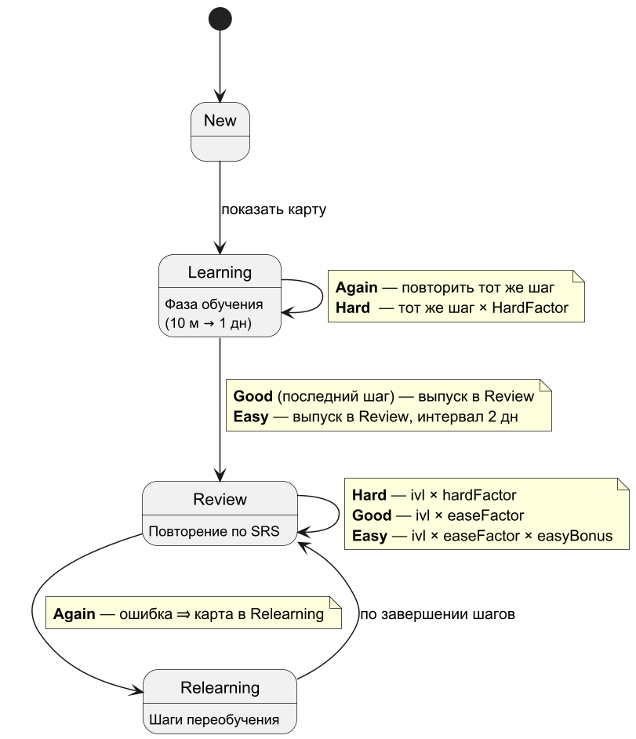
ПРАКТИЧЕСКАЯ СХЕМА РАБОТЫ АЛГОРИТМА
Веб-приложение для обучения по системе Лейтнера с реализацией алгоритма интервального повторения
15/21

Slide 16
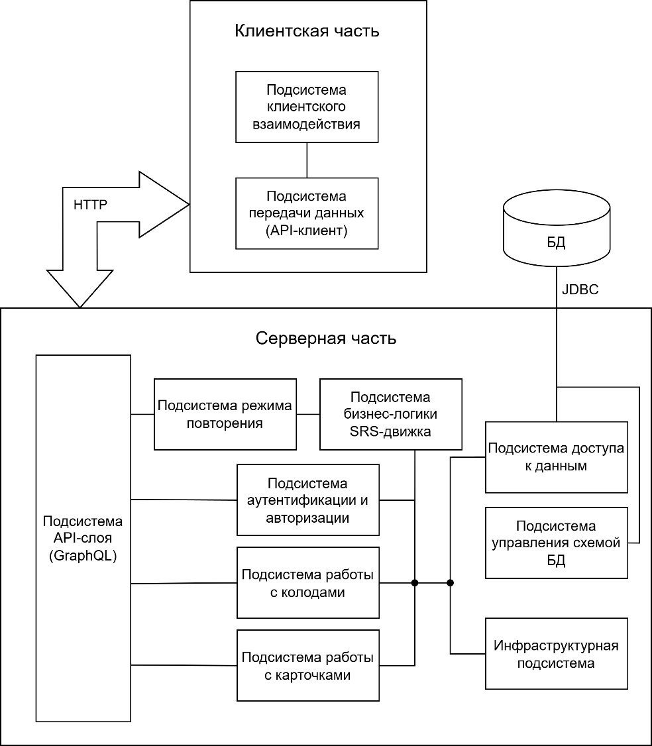









СТРУКТУРНАЯ СХЕМА И ТЕХНОЛОГИИ СИСТЕМЫ
Веб-приложение для обучения по системе Лейтнера с реализацией алгоритма интервального повторения
16/21

Slide 17
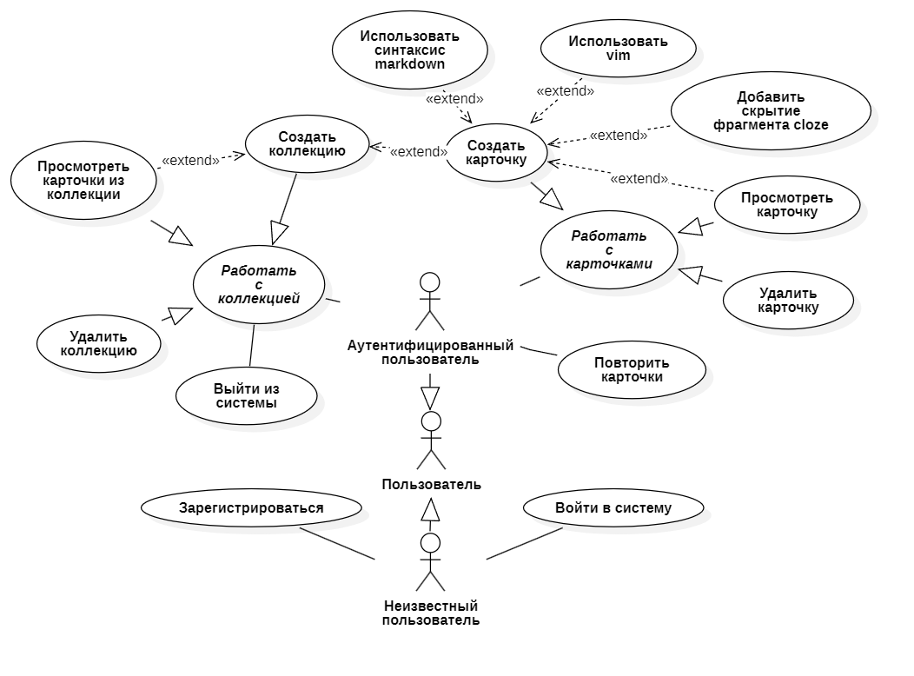
ДИАГРАММА ВАРИАНТОВ ИСПОЛЬЗОВАНИЯ
Веб-приложение для обучения по системе Лейтнера с реализацией алгоритма интервального повторения
17/21

Slide 18
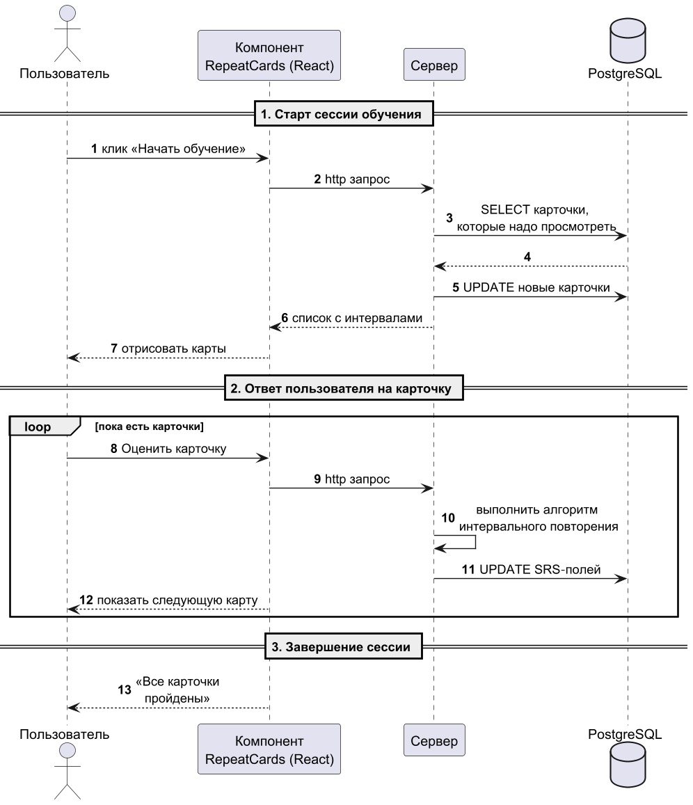
ДИАГРАММА ПОСЛЕДОВАТЕЛЬНОСТИ РЕЖИМА ПОВТОРЕНИЯ
Веб-приложение для обучения по системе Лейтнера с реализацией алгоритма интервального повторения
18/21

Slide 19
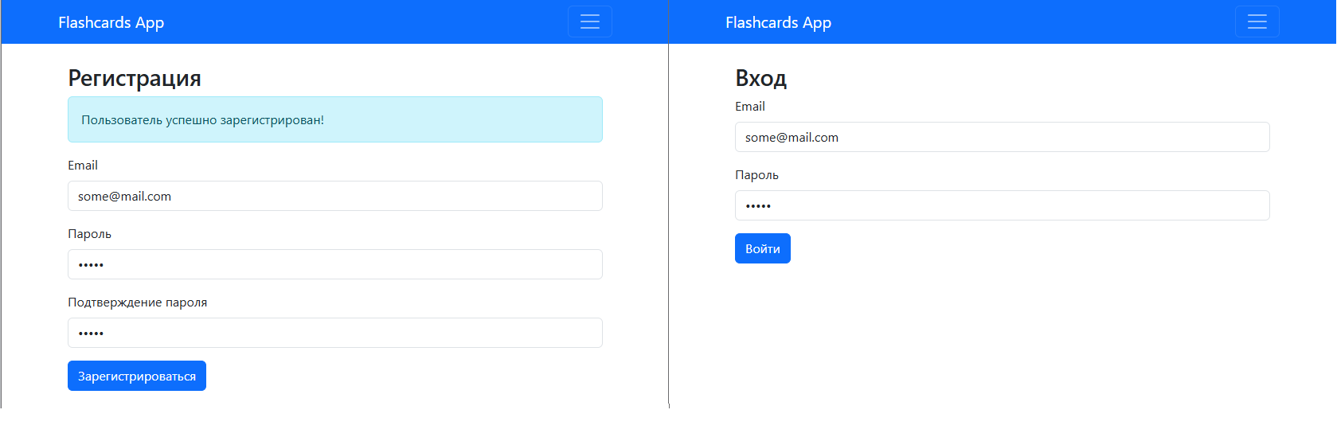
ИНТЕРФЕЙС ПРИЛОЖЕНИЯ
Веб-приложение для обучения по системе Лейтнера с реализацией алгоритма интервального повторения
19/21

Slide 20
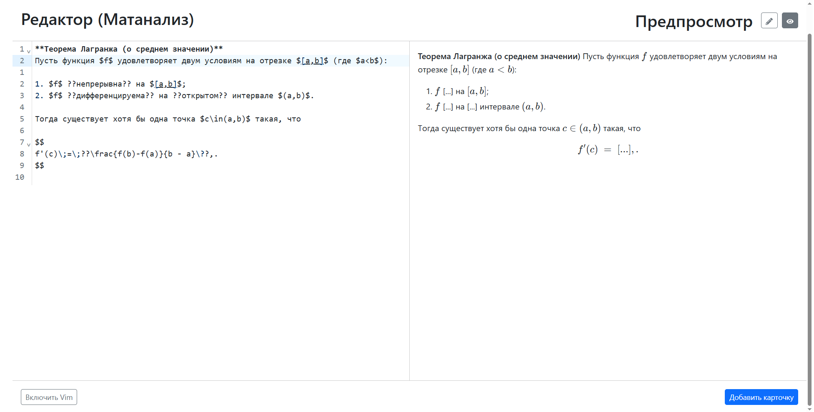
ИНТЕРФЕЙС ПРИЛОЖЕНИЯ
Веб-приложение для обучения по системе Лейтнера с реализацией алгоритма интервального повторения
20/21

Slide 21
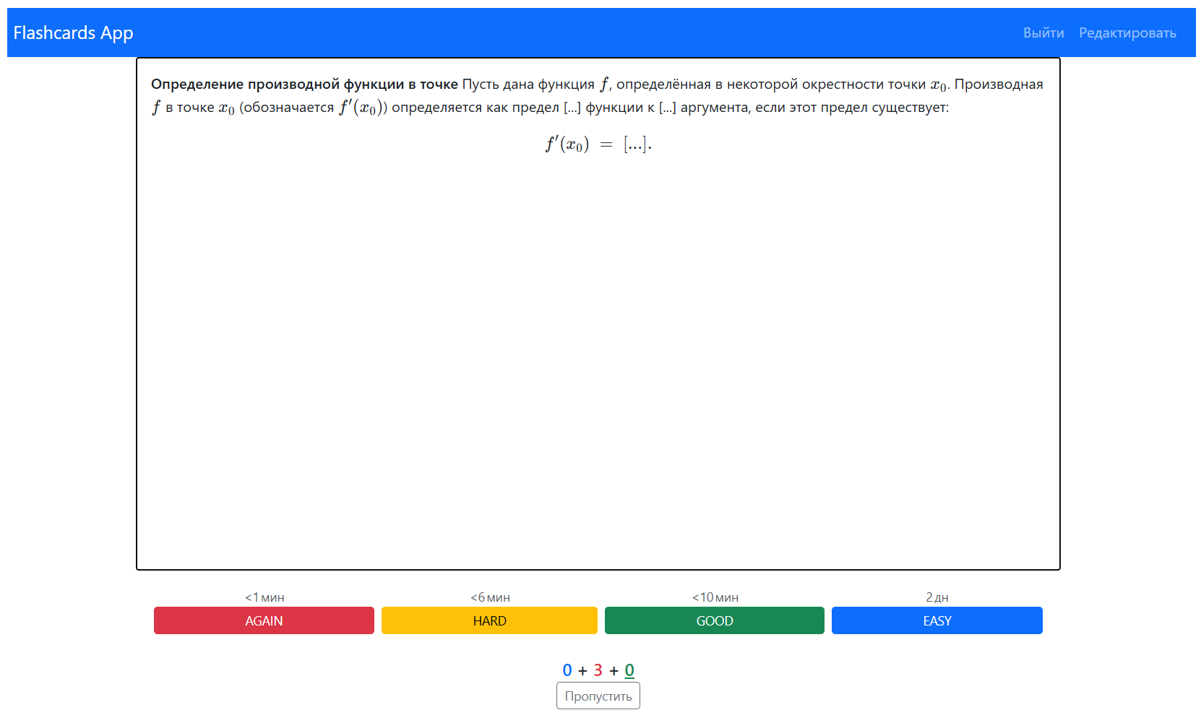
ИНТЕРФЕЙС ПРИЛОЖЕНИЯ
Веб-приложение для обучения по системе Лейтнера с реализацией алгоритма интервального повторения
21/21

Slide 22
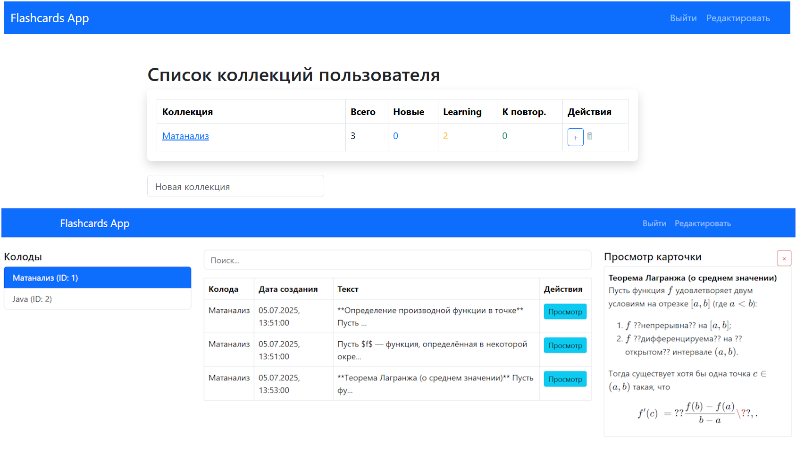
ИНТЕРФЕЙС ПРИЛОЖЕНИЯ
Веб-приложение для обучения по системе Лейтнера с реализацией алгоритма интервального повторения
22/21

Slide 23
ВЫВОДЫ
Веб-приложение для обучения по системе Лейтнера с реализацией алгоритма интервального повторения. Выполнены следующие задачи:
Проведен анализ предметной области;
Сделан обзор систем-аналогов в области обучения по системе Лейтнера с реализацией алгоритма интервального повторения;
Изучены реализации алгоритма интервального повторения;
Спроектирована архитектура системы: определить основные модули, их взаимодействие и используемые технологии;
Разработано и реализовано информационное и программное обеспечение;
Проведено тестирование и отладка разработанного веб-приложения.
БЛАГОДАРЮ ЗА ВНИМАНИЕ!
23/19

